Slide 1
PELATIHAN SEPATU RODA
Materi Presentasi untuk Pelatih — Modul 1 sampai Spesialisasi
Pengenalan • Teknik Dasar • Lanjutan • Kecepatan • Freestyle • Speed • Aggressive

Slide 2
Peta Perjalanan Pelatihan
Lima Modul Inti + Tiga Jalur Spesialisasi
MODUL 1
MODUL 2
MODUL 3
MODUL 4
MODUL 5
Pengenalan &
Keamanan Dasar
Gerak Maju &
Pengereman
Kontrol &
Keseimbangan
Mobilitas Dua
Arah & Transisi
Kecepatan &
Kelincahan
2–3 Prtm
3–4 Prtm
3–4 Prtm
4–5 Prtm
4–5 Prtm
TAHAP SPESIALISASI (pilih salah satu, 6–10 pertemuan)
▸ A — Freestyle Slalom & Urban: kelincahan kaki, keseimbangan presisi, navigasi kota (Lemon, Cross, Nelson, Toe-Heel)
▸ B — Speed Skating: efisiensi tenaga, postur aerodinamis, interval & drafting
▸ C — Aggressive: drop-in, pendaratan aman, grinding (Soul Grind, Mizou)
2

Slide 3
MODUL 1
Pengenalan & Keamanan Dasar
Fondasi sebelum roda menyentuh lantai • 2–3 Pertemuan @ 60 menit

Slide 4
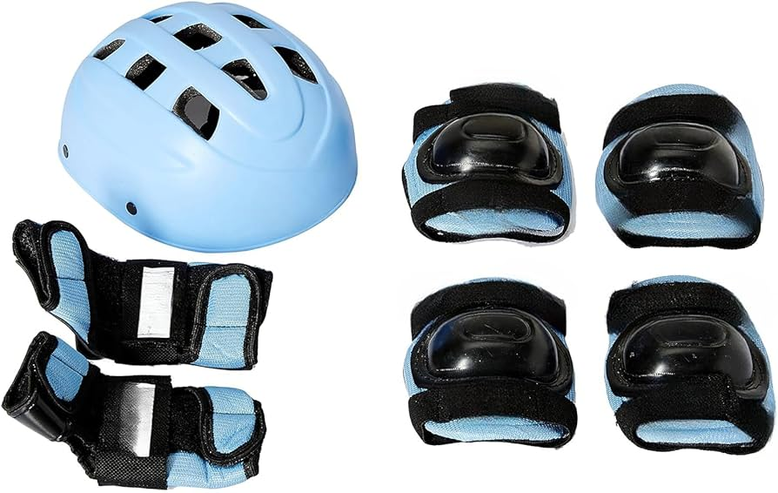
Pengecekan Alat & Pemasangan Pelindung
Sesi Persiapan — 10 Menit • Modul 1
▸ Pemeriksaan mandiri: kencangkan buckle/velcro; pastikan baut roda tidak longgar
▸ Urutan pemasangan: Wrist guard → Knee/Elbow pad → Helm
▸ Kenapa wrist guard dulu? tangan adalah tumpuan utama saat jatuh — lindungi dulu sebelum apa pun
▸ Target lulus Modul 1: safety posture 30 detik tanpa goyang + simulasi jatuh-bangun 3x tanpa takut
ATURAN EMAS: Jangan pernah jatuh ke belakang!
4

Slide 5
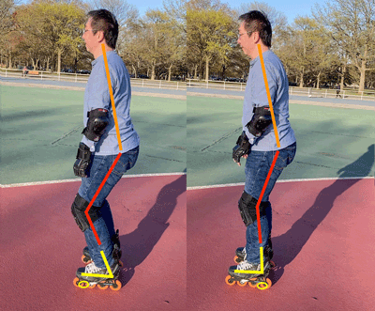
Safety Posture — Posisi "Siap"
Keseimbangan Statis di Matras/Rumput — 15 Menit
▸ Kaki dibuka selebar bahu
▸ Lutut ditekuk ke depan — sejajar ujung jari kaki
▸ Badan condong ke depan, bahu di depan pinggul
▸ Kedua tangan di depan untuk keseimbangan
▸ Latihan awal: latihan V-walk di tempat di atas rumput/matras — tumit membentuk huruf V, langkah bergantian tanpa bergeser jauh
Perhatikan garis tubuh: lutut ditekuk, badan condong, berat di depan
5

Slide 6
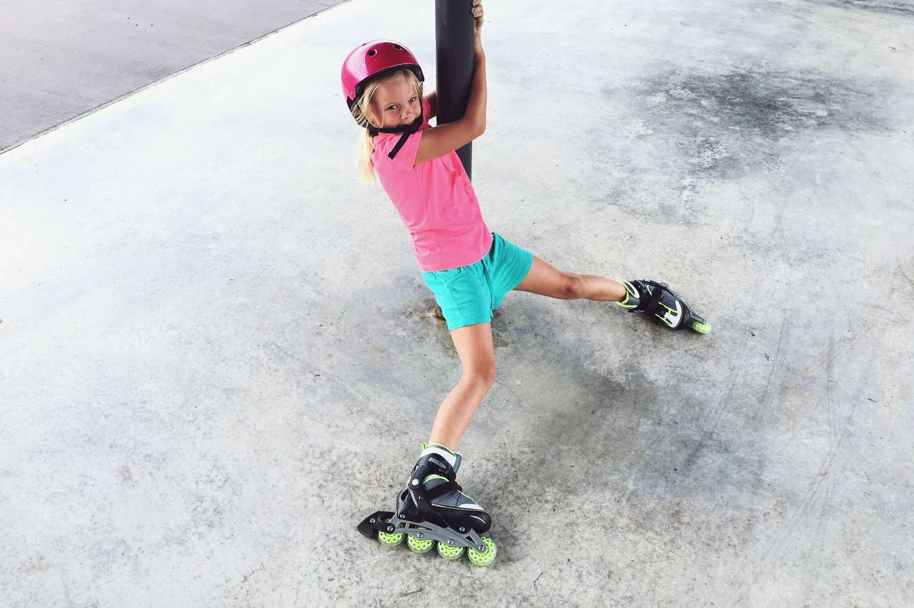
Simulasi Jatuh Aman & Bangun Kembali
15 Menit • Aturan Emas: Jangan Pernah Jatuh ke Belakang!
▸ Tekuk lutut serendah mungkin (turunkan pusat gravitasi)
▸ Jatuhkan lutut terlebih dahulu — knee pad membentur lantai
▸ Tangkap tubuh dengan telapak tangan bersama wrist guard — jangan kaku
Cara Bangun Kembali:
▸ Satu kaki di lantai di antara kedua tangan (posisi berlutut)
▸ Kedua tangan di atas lutut yang ditekuk
▸ Dorong badan ke atas perlahan → kembali ke safety posture
6

Slide 7
MODUL 2
Gerak Maju & Pengereman Pertama
Meluncur, swizzles, dan rem pertama • 3–4 Pertemuan @ 60 menit

Slide 8
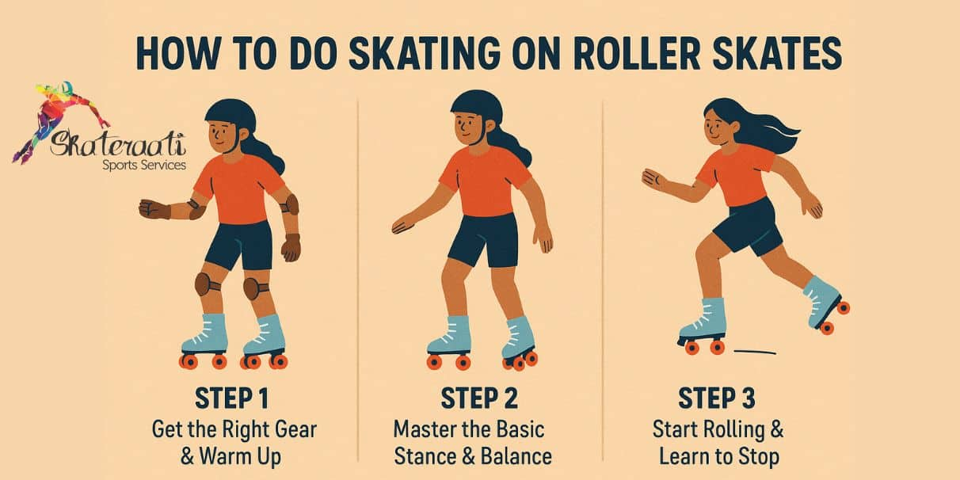
Push & Glide + Moving Swizzles
Teknik Meluncur Lurus — 15 Menit
▸ Posisi V-shape: tumit rapat, ujung kaki terbuka
▸ Dorong satu kaki ke serong luar, kaki lain meluncur lurus
▸ Angkat kaki pendorong, rapatkan kembali — badan tetap rendah
Moving Swizzles (Gerakan Angka 8):
▸ Dorong kedua kaki keluar membentuk kurva melebar (perut ikan)
▸ Putar ujung kaki ke dalam (huruf A), rapatkan tumit
▸ Kunci: rasakan tekanan di inside edges — gerakan ini otomatis membawa tubuh maju
Target: 2–3 dorongan berturut + meluncur lurus 5 m tanpa kehilangan keseimbangan
8

Slide 9
Pengereman Pertama — Snowplow & Heel Stop
15 Menit • Keterampilan Paling Penting untuk Pemula!
OPSI A — Snowplow Stop (Rem V-Terbalik)
UJI MODUL 2: meluncur 5–10 m dengan moving swizzles + berhenti terkontrol tanpa jatuh
▸ Dorong kedua lutut mendekat saat meluncur pelan
▸ Ujung jari kaki menghadap ke dalam (V terbalik), tumit melebar keluar
▸ Tekan sisi dalam roda hingga berhenti
OPSI B — Heel Stop (Rem Tumit)
▸ Kaki pengerem sedikit ke depan, sejajar garis tengah tubuh
▸ Angkat ujung jari kaki pengerem, lutut tumpuan ditekuk lebih dalam
▸ Tekan bantalan rem karet ke lantai bertahap hingga berhenti
9

Slide 10
MODUL 3
Kontrol & Keseimbangan Lanjutan
One-foot glide • Carving • T-Stop • 3–4 Pertemuan @ 60 menit

Slide 11
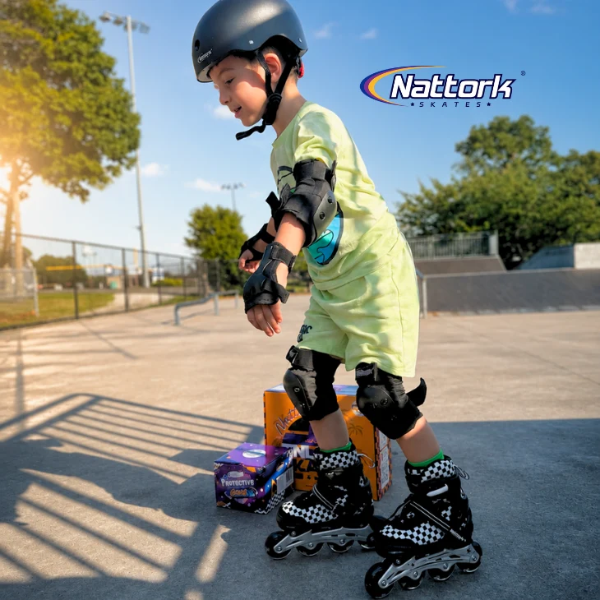
One-Foot Glide, Carving & T-Stop
Modul 3 — Kontrol & Keseimbangan Lanjutan
▸ One-Foot Glide: dorongan sedang → angkat satu kaki perlahan → tahan safety posture, berat penuh di kaki meluncur. Target: 3 detik tanpa goyang, kanan & kiri bergantian
▸ Scooter Turns / Carving: kaki depan-belakang seperti mengayuh skuter; condongkan berat badan + edge roda ke arah belok; dorongan pengarah membentuk lingkaran besar, searah & berlawanan jarum jam
▸ T-Stop: seluruh berat ke kaki depan → kaki belakang tegak lurus membentuk huruf "T" → tekanan bertahap pada roda belakang. Jangan diseret dengan ujung sepatu!
▸ Uji Modul 3: glide satu kaki 3 detik + belokan melingkar mulus + T-stop bersih
11

Slide 12
MODUL 4
Mobilitas Dua Arah & Transisi
Mundur • Mohawk Turn • Forward Crossovers • 4–5 Pertemuan @ 60 menit

Slide 13
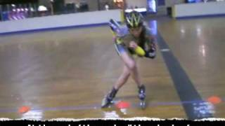
Skating Mundur, Mohawk & Crossovers
Modul 4 — Mobilitas Dua Arah
▸ Backward Swizzles & C-Steps: ujung kaki mendekat, tumit terbuka → tekan sisi luar roda → gerak mundur. Atau langkah "C" bergantian. Latih menoleh lewat bahu!
▸ Mohawk Turn (Depan → Belakang): rapatkan tumit hingga bersentuhan (180°) → pindahkan berat → putar badan → lanjutkan backward glide. Butuh fleksibilitas panggul
▸ Forward Crossovers: carving ke kiri → silangkan kaki kanan ke depan kaki kiri → dorong → tarik kaki kiri. Ulangi berirama di tikungan
▸ Uji Modul 4: mundur 5 m + Mohawk lancar + crossovers tanpa limbung
Kaki saling menyilang saat menikung (crossover)
13

Slide 14
MODUL 5
Kecepatan, Pengereman Darurat & Kelincahan
Backward crossovers • Power slide • Three-turns • Cone slalom • 4–5 Pertemuan

Slide 15
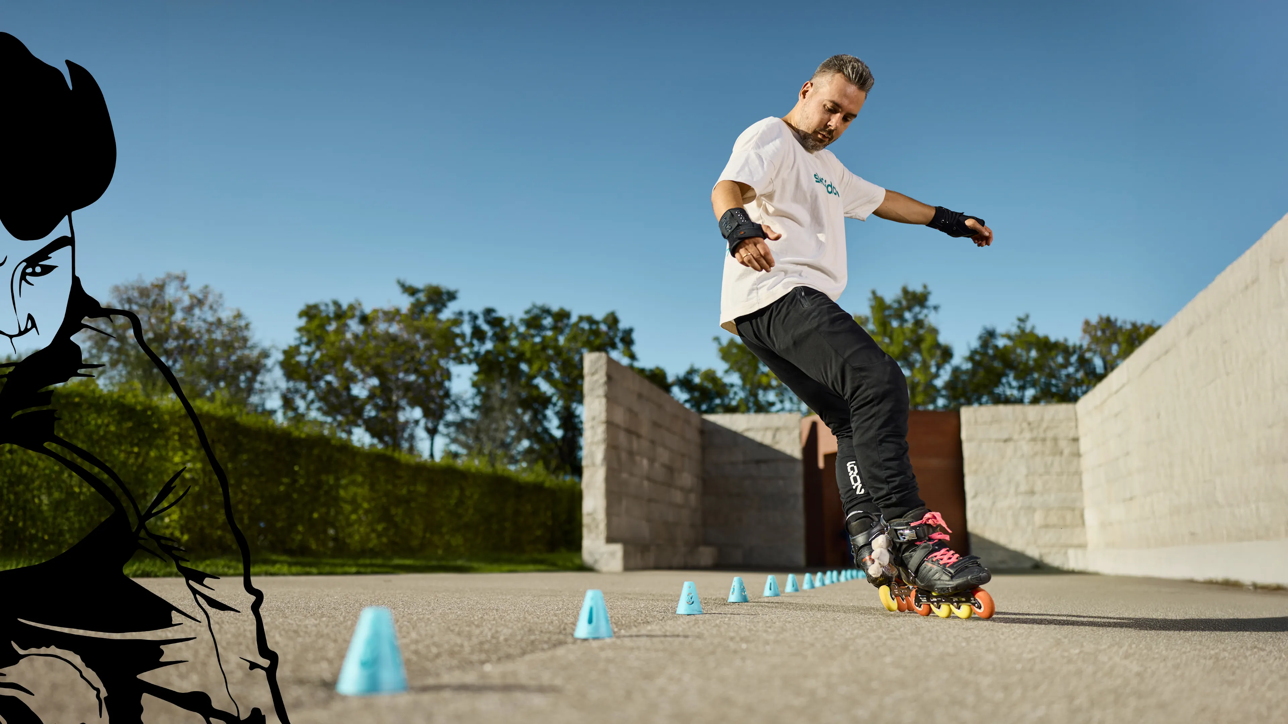
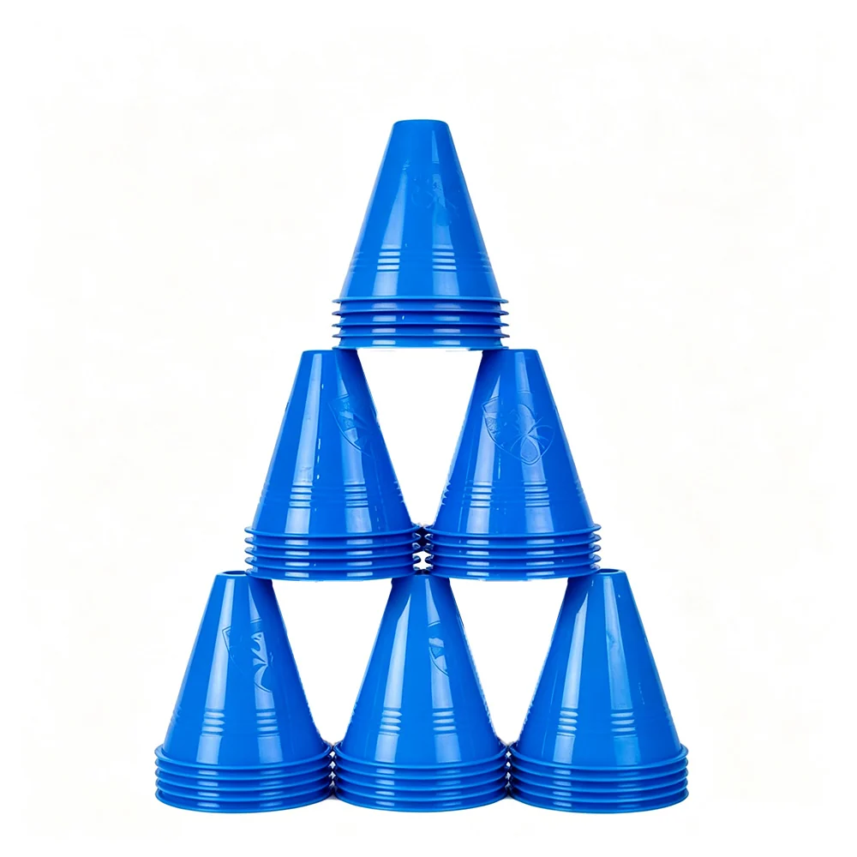
Backward Crossovers, Power Slide & Slalom
Modul 5 — Level Lanjutan
▸ Backward Crossovers: silangkan kaki luar ke depan kaki tumpuan di lintasan melingkar mundur; pandangan menoleh lewat bahu (head-lead). Target: 3–4 putaran kontinu
▸ Parallel Stop & Power Slide: putar kedua kaki 90° sejajar berdampingan, tekan sisi roda — berhenti instan. Power slide: hadap belakang, julurkan satu kaki, seret samping roda
▸ Three-Turns: putar 180° dalam satu lengkung mulus menyerupai angka "3" — depan↔belakang
▸ Cone Slalom: 6–8 cone jarak 80 cm–1 m; flowing slalom dengan kecepatan konstan tanpa menyenggol
15

Slide 16
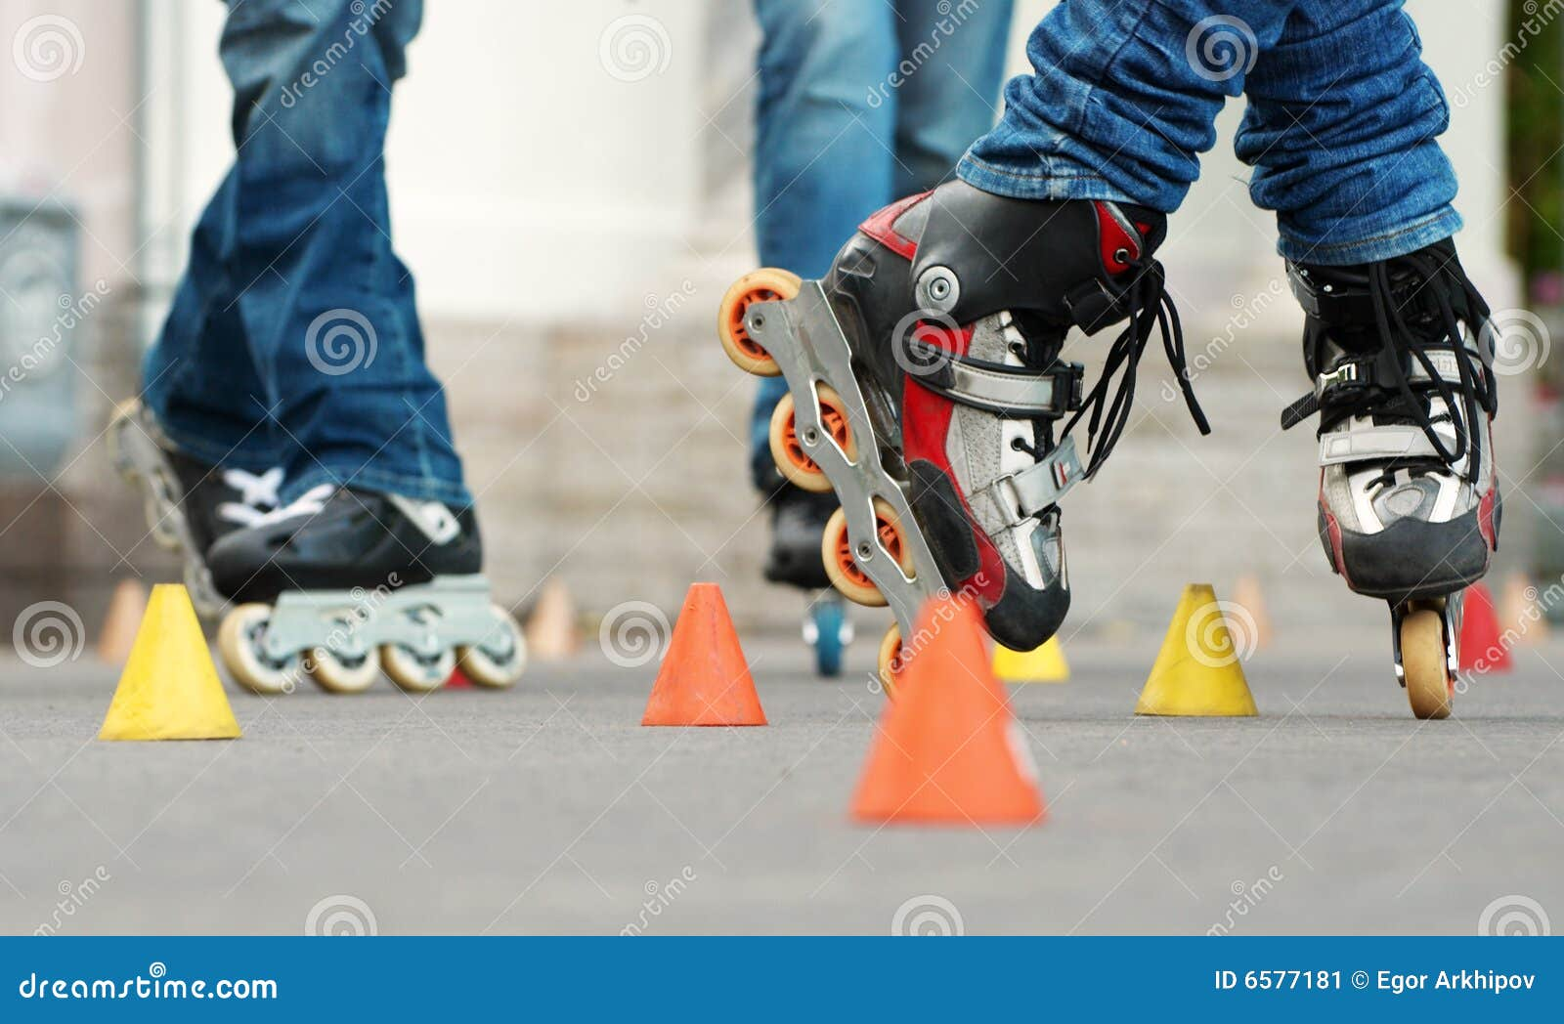
Jalur A — Freestyle Slalom & Urban
Spesialisasi • 6–8 Pertemuan
▸ Lemon (Fish): kaki membuka-menutup meliuk di antara cone tanpa mengangkat roda, ritme konstan
▸ Cross (X-Jump): langkah silang kaki bergantian di setiap sela cone (flowing)
▸ Nelson & Toe-Heel: Nelson: putaran tubuh + arah kaki bergantian. Toe-Heel: ujung kaki depan + tumit kaki belakang bersamaan
▸ Urban Skills: bunny hop kecil + navigasi trotoar (drop-off turun, step-up naik)
16

Slide 17
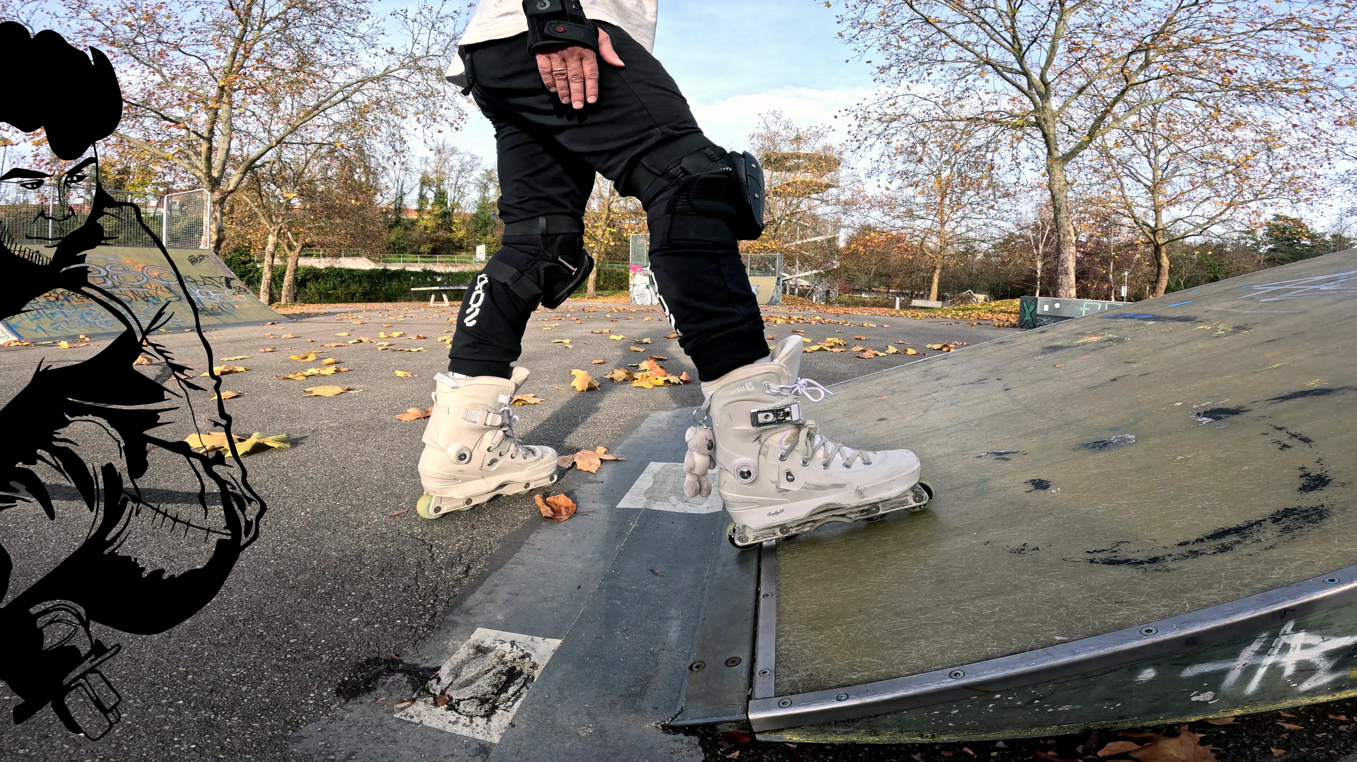
Jalur B — Speed Skating | Jalur C — Aggressive
Spesialisasi • 6–10 Pertemuan
SPEED — Efisiensi & Aerodinamika
AGGRESSIVE — Ramp & Grinding
▸ Punggung sejajar lantai, lutut dalam, tangan rapat tubuh (kurangi drag)
▸ Dorongan lateral penuh + glide satu kaki maksimal
▸ Interval: sprint 30 dtk + pemulihan 60 dtk, ulang 8–10 set (bangun VO2 Max)
▸ Drafting: berbaris paceline, manfaatkan slipstream hemat energi ~30%
▸ Condong agresif ke depan, lutut dalam-dalam
▸ Landing mechanics: mendarat setengah jongkok, serap benturan dengan lutut & pergelangan kaki
▸ Grinding: Soul Grind & Mizou Grind di atas rail
17

Slide 18
Sistem Evaluasi & Ujian Praktik
Lembar nilai: Lulus (Pass) / Perlu Latihan (Needs Practice)
LEVEL PEMULA (M1–M2)
Berdiri stabil 30 dtk + jatuh-bangun 3x • Swizzles 10 m + rem dalam 2 m dari target
LEVEL MENENGAH (M3–M4)
Glide satu kaki 3 dtk + T-stop • Mohawk lancar + 1 putaran crossover penuh
LEVEL LANJUTAN (M5)
Backward crossovers 5 m + slalom tanpa menyenggol + rem darurat terkontrol
SPESIALISASI (A/B/C)
Rangkaian sesuai jalur: 4 trik slalom kontinu • tes interval speed • ramp/grind
18

Slide 19
Apresiasi & Gamifikasi
Menjaga antusiasme peserta — terutama anak & remaja
SKILL PASSPORT
BADGE TINGKAT
SERTIFIKAT
Kartu kemajuan fisik/digital — cap tanggal kelulusan tiap modul. Rasa pencapaian yang nyata!
Hijau: Pemula • Biru: Menengah • Merah: Lanjutan • Emas: Spesialisasi (badge kain, stiker helm, atau gelang)
Seremoni penyerahan sertifikat tiap transisi tahap — orang tua bisa memantau perkembangan
Target terukur di setiap sesi + apresiasi yang jelas = peserta termotivasi, orang tua percaya.
19

Slide 20
Jangan pernah jatuh ke belakang!
Selamat melatih — bangun fondasi, hormati progres, rayakan setiap lencana.

